Slide 1
Муниципальное бюджетное образовательное учреждение
Средняя общеобразовательная школа № 39 имени Т.С.Дзебисова
Педагогическая
этика
«Счастье-это когда тебя понимают»
Подготовила педагог-организатор
Будтуева Э.Ю. 2021 г.

Slide 2
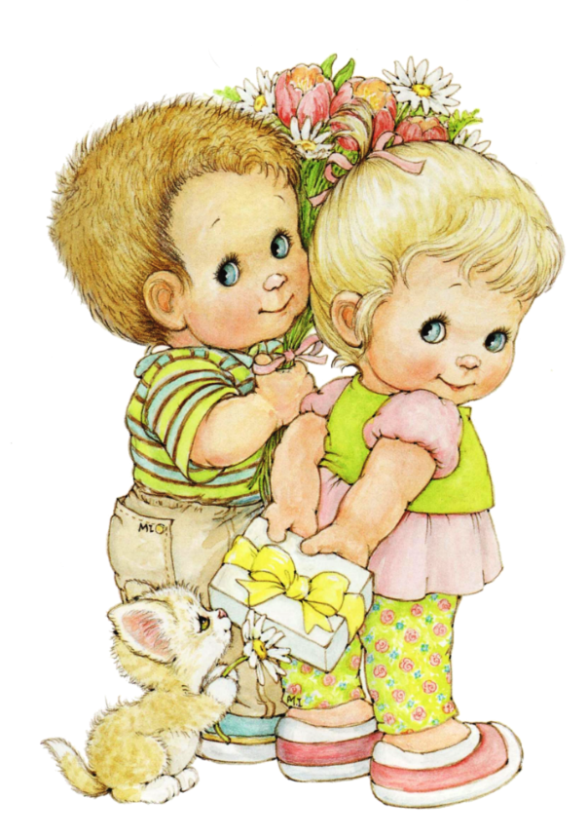
План
Педагогическая этика-часть педагогического мастерства.
Требования педагогической этики.
Педагогический такт.
Педагогическое разрешение конфликта
Заповеди педагогического общения

Slide 3
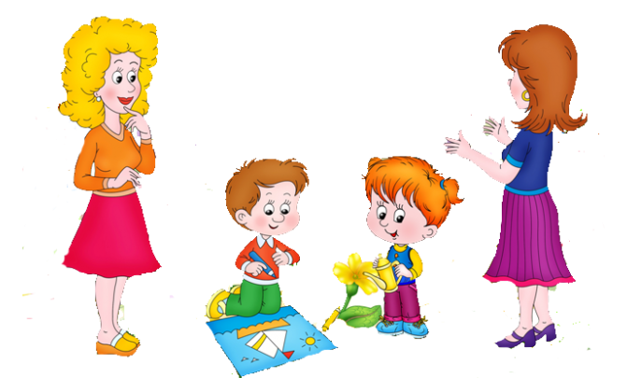
Педагогическая этика
Педагогическая этика-это наука о педагогической нравственности.
Педагогическая этика-наука, изучающая нормы поведения преподавателя.

Slide 4
Некоторые качества педагога
Честность
Доброжелательность
Глубокая заинтересованность в успехах своих питомцев, уважение к их личности
Чувство ответственности за результаты труда
Соблюдение дисциплины

Slide 5
Педагогическая этика-часть педагогического мастерства
Важным основанием профессиональной культуры педагога является педагогическая этика или деонтология (от греч.deon-долг и logos-учение), этика (от греч.ethos-нрав, обычай)-наука о нормах и правилах поведения, взаимоотношений между людьми.
Педагогическая этика на основе общеэтических норм определяет нормативные нравственные позиции, которыми необходимо руководствоваться педагогу в процессе общения с детьми, их родителями, коллегами.

Slide 6
Этический кодекс взаимоотношений педагога с коллегами по работе
Не спешите подвергать критике установившиеся годами в этом учреждении традиции, формы работы и «с ходу» предлагать те или иные нововведения.
Обсуждая открытое занятие педагога, начните с характеристики положительных моментов; этим вы окажете ему моральную поддержку.
Если в классе обучающиеся не справились с заданием или плохо вели себя на занятии, некорректно винить в этом детей, педагога, родителей. Надо искать причины неудач в собственных методических просчетах.
Если вы не согласны с мнением старшего, уважаемого коллеги или администрации, не следует занимать соглашательскую позицию, но и не стоит обострять отношения.
Помните: ваша доброжелательность, контактность, стремление к деловому сотрудничеству, готовность учесть лучший опыт, поддержать новое начинание - главные предпосылки благоприятной атмосферы успешной деятельности и хорошего творческого самочувствия в трудовом коллективе.

Slide 7
Требования педагогической этики:
Установка, усиливающая веру в успех;
Установление правильных взаимоотношений между педагогом и ребёнком. Доброжелательное отношение к каждому обучающемуся;
Благоприятное речевое общение с детьми с самой первой встречи;
Облик самого педагога, внешний вид, сама обстановка в классе.

Slide 8
Педагогический такт
Такт – чувство меры, создающее умение вести себя приличным, подобающим образом(словарь С.И. Ожегова)
Педагогический такт – принцип меры, который педагог должен соблюдать в процессе общения с детьми; определяется педагогическим мастерством, опытом, уровнем культуры и личностными качествами педагога; выражается в умении найти оптимальные меры воспитательного воздействия в любых ситуациях(в том числе и в конфликтных), не унижая достоинства ребенка и не вызывая у него сопротивления воспитанию(педагогический энциклопедический словарь под ред. Б.М. Бим-Бада)
Педагогический такт предполагает учет личностных особенностей субъектов общения, соблюдение нравственно-этических профессиональных установок педагога.
Педагогический такт - профессиональное качество педагога, часть его мастерства.

Slide 9
Основные признаки педагогического такта:
Естественность, простота обращения без фамильярности;
Искренность тона, лишенная всякой фальши;
Доверие к ребёнку без попустительства;
Просьба без упрашивания;
Советы и рекомендации без навязчивости;
Требования и внушения без подавления самостоятельности воспитанника;
Серьезность тона без натянутости в отношениях;
Ирония и юмор без уничижающей насмешливости;
Требовательность без мелкой придирчивости;
Деловитость в отношениях без раздражительности, холодности и сухости;
Твердость и последовательность в осуществлении воспитательных воздействий без необоснованной отмены требования;
Развитие самостоятельности без мелочной опеки;
Быстрота и своевременность воспитательного воздействия без поспешности и опрометчивых решений;
Внимательность к обучающемуся без подчеркивания своего контроля; спокойная сосредоточенность и уравновешенность в общении, исключающая безразличие и излишнюю возбудимость;
Ведение беседы с обучающимся без дидактизма и морализирования.
Главный признак педагогического такта – нахождение меры в отношениях педагога и воспитанника в процессе общения.

Slide 10
Педагогическое разрешение конфликта
Виды конфликтов:
Внутренние и внешние;
Межличностные и межгрупповые;
Социальные;
Межнациональные и межгосударственные;
Потенциальные и актуальные;
Прямые и опосредованные;
Конструктивные (стабилизирующие, продуктивные) и деструктивные (неконструктивные);
Вертикальные и горизонтальные;
Предметные и личностные;
Ролевые;
Мотивационные;
Коммуникационные (основанные на непонимании).

Slide 11
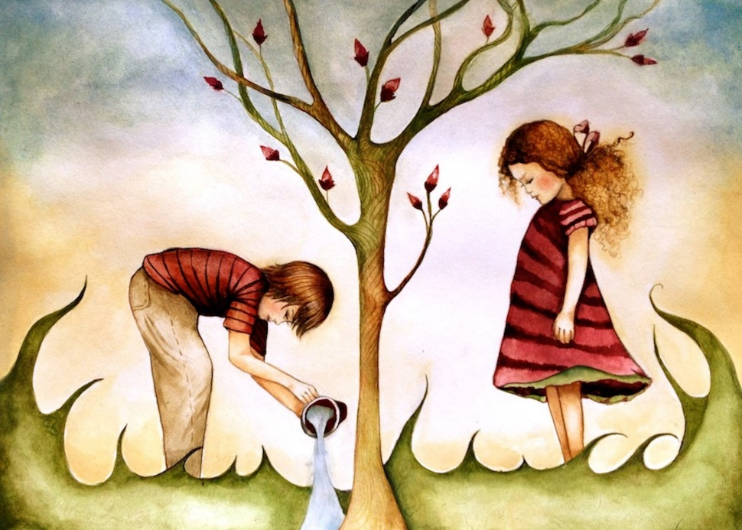
Правила разрешения конфликтов:
Прежде всего следует попытаться овладеть конфликтной ситуацией, а это значит- разрядить обоюдную эмоциональную напряженность. Как? Начать с себя: убрать «лишнее» напряжение, скованность, бесцельные движения. Мимика, жесты. Поза, как мы знаем, не только выражают внутреннее состояние, но и влияют на него. Итак, внешнее спокойствие и выдержка!

Slide 12
Правила разрешения конфликтов:
Попытаться понять мотивы поведения собеседника. Включение мысленного анализа снижает эмоциональное возбуждение. Лучше выразить понимаю затруднительного положения: «Я не понимаю твое состояние», передать свое состояние: «Меня огорчает». Итак, не пытайтесь сразу оценивать поступок, стремитесь сначала выразить свое отношение к сложившейся ситуации.

Slide 13
Правила разрешения конфликтов:
Согласовать цель. Необходимо как можно раньше осознать то, что объединяет Вас с обучающимся, увидеть «общую точку отсчета» взаимодействия, продемонстрировать его, выходя на позицию «Мы»

Slide 14
Правила разрешения конфликтов:
Закрепить свою позицию уверенностью в возможности продуктивного решения. И наконец, после разрешения конфликта мысленно вернуться к нему, проанализировать его причины и возможности предотвращения. Всегда легче избежать острого столкновения, нежели погасить его.

Slide 15
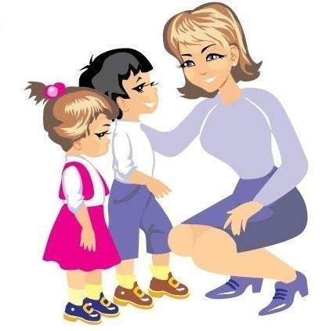
Правила разрешения конфликтов:
Своим поведением повлиять на партнера (ребёнка, коллегу). Снять напряженность помогает молчаливое рассмотрение лица соучастника конфликта, что даст возможность педагогу сосредоточиться, изучить его состояние.

Slide 16
Заповеди педагогического общения
Педагогический процесс основывается на отношениях педагога с обучающимся, придающих неповторимый личностный смысл, окрашивающих учебный процесс гаммой чувств, без которых никогда не достигнуть тайников детской души.
При организации педагогического общения нельзя исходить только из педагогических целей и задач.
Организуя педагогическое общение, важно точно и адекватно ориентировать речь на конкретного обучающегося или на весь класс.
Общение в педагогическом процессе нельзя ограничивать только одной функцией – информацией.
Вступая в контакт с обучающимися, не организуйте с ними общение «по вертикали», сверху вниз. Следует строить взаимоотношения так, чтобы позиция ведущего естественно вытекала из всей логики педагогического процесса.

Slide 17
Заповеди педагогического общения
Важно ощущать психологическую атмосферу в классе -без этого продуктивный учебно-воспитательный процесс невозможен.
Научитесь видеть себя как бы со стороны, глазами детей. Анализировать собственную деятельность.
Надлежит научиться слушать детей.
Организуя общение с детьми, необходимо постоянно стремиться понять их настроение, уловить малейшие изменения в микроклимате класса; необходимо развивать в себе педагогическую наблюдательность.
Необходимо помнить, что конфликт может быть: следствием педагогической неграмотности; результатом столкновения требований. Установок, ценностных ориентаций, привычек и навыков; нужно анализировать причины конфликта.

Slide 18
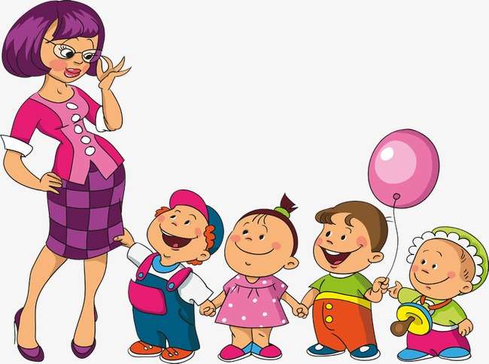
Заповеди педагогического общения
Чаще улыбайтесь детям. Улыбка при входе педагога в класс говорит о том, что встреча с обучающимися приятна вам.
Пусть из ваших уст почаще звучат одобрение, похвала, поощрение.
Следует развивать коммуникативную память-это поможет быстро восстановить предыдущую ситуацию общения с детьми, воспроизводить эмоциональную атмосферу общения. Расставлять верные акценты.
Не забывайте о коммуникативной подготовке к занятиям.
Умейте анализировать процесс общения .
Следите за собственной речью!
Помните, что она -отражение вашей личности.

Slide 19
Заключение
«Пойми ученика»-
профессиональная заповедь педагога.
Понять - это значит проникнуть во внутреннее, душевное состояние, понять мотивы действий, поступков, переживаний. Общение педагога и ребёнка порой становится судьбоносным. Умение, слушая, слышать своего собеседника-это мастерство преподавателя и, безусловно, искусство общения.

